Slide 1




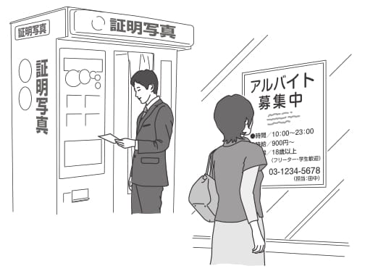
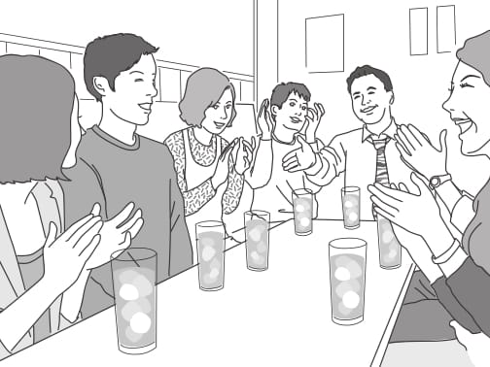
第1課
新しい一歩
Bùi Thị Thanh Trúc

Slide 2


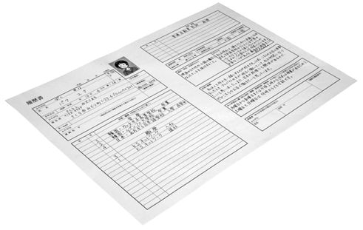


話してみよう
聞いてみよう
A01

Slide 3




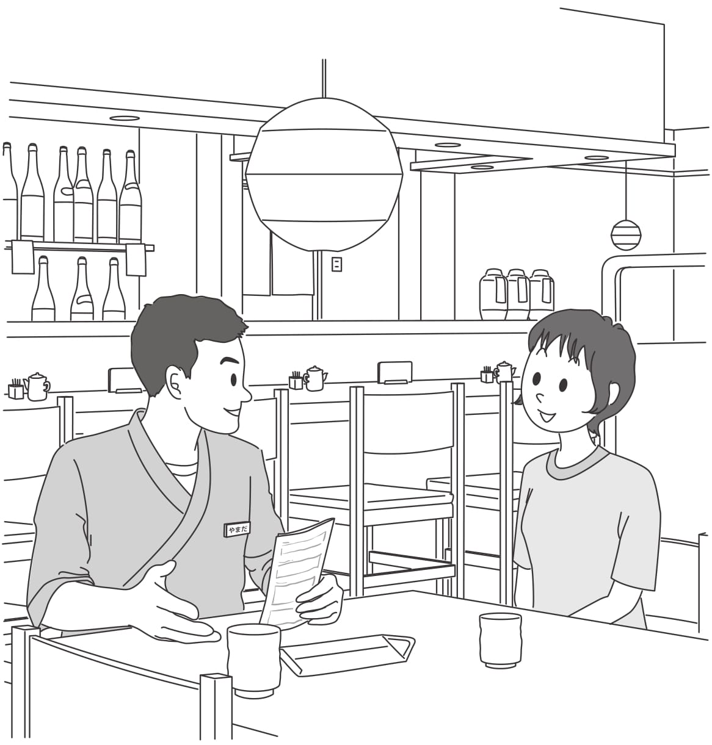
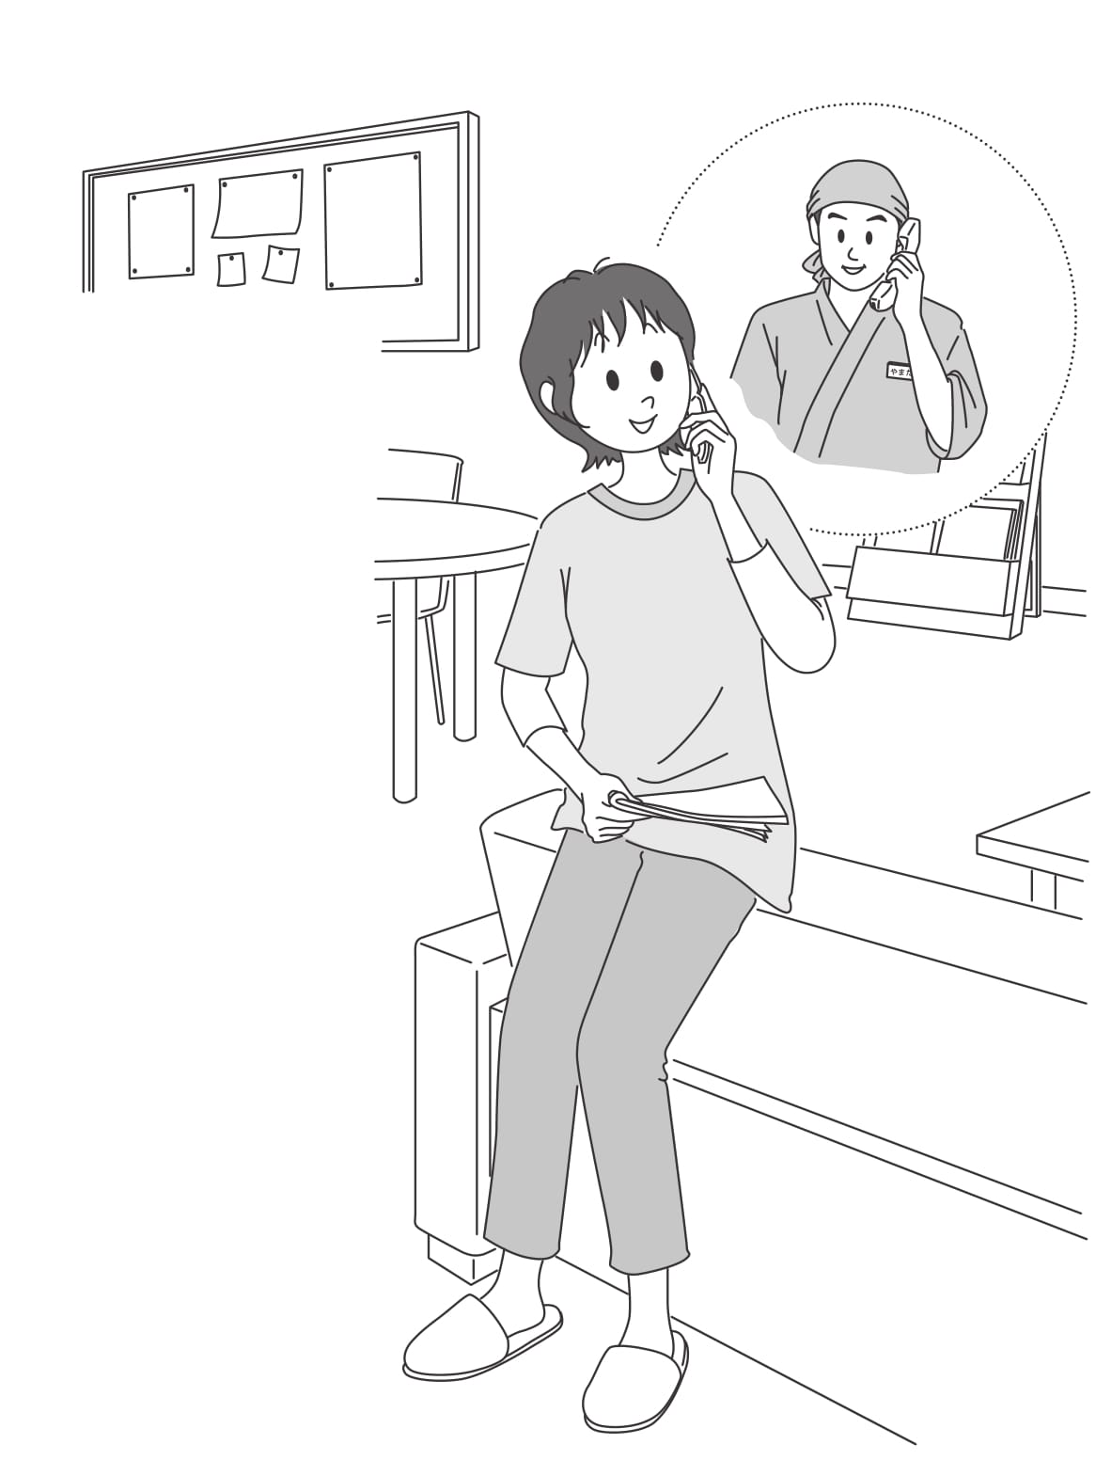
1. アルバイトを探す

Slide 4
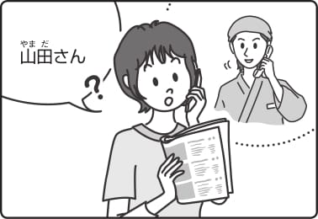
チャレンジ 1
A02

Slide 5
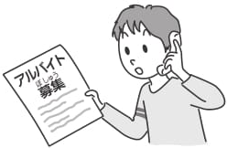
1. アルバイトを探す
A: チラシを見て電話してる者です
山田さんは か。
店員： あ、アルバイト希望の方ですね。 少々お待ちください。
A: はい。
いらっしゃいます

Slide 6
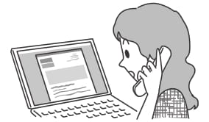
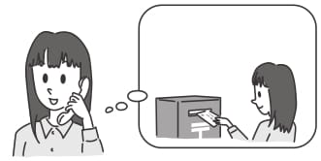
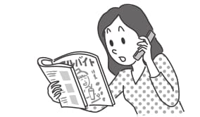
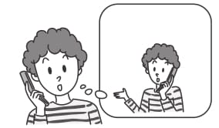
1. アルバイトを探す
A: _________________者です
_______はいらっしゃいますか。
店員： あ、アルバイト希望の方ですね。 少々お待ちください。
A: はい。

Slide 7
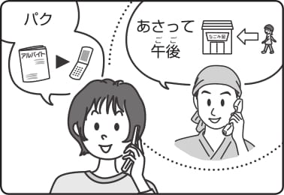
チャレンジ 2
A03

Slide 8
Động từ kính ngữ đặc biệt
います
いらっしゃいます
（いらっしゃる）
TÔN KÍNH
来ます
行きます
もうします
（もうす）
KHIÊM NHƯỜNG
言います
まいります
（まいる）
KHIÊM NHƯỜNG
来ます

Slide 9
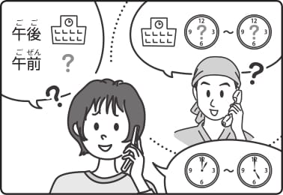
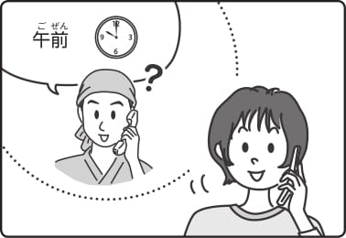
チャレンジ 3
A04

Slide 10
ので
V普通形 : VÌ
なA, N は だ → な
ひまだ
→ ひまなので
じゅぎょうだ
→ じゅぎょうなので

Slide 11
ので
V普通形 : VÌ
から
ので
1. Mang tính chủ quan
1. Mang tính khách quan
2. Thể hiện cảm xúc người nói
2. Thể hiện mối quan hệ nguyên nhân – kết quả

Slide 12
ので
V普通形 : VÌ
ので được sử dụng trong các biểu đạt, trình bày lý do, lập luận khi xin phép nhằm tạo sắc thái NHẸ NHÀNG
Có thể THAY THẾ cho nhau. Lúc đó ので sẽ mang ý NHÚN NHƯỜNG, mang lại cảm giác NHẸ NHÀNG hơn.

Slide 13
練習
1. Vì có việc riêng, tôi trở về nhà sớm được không?
用事がある____、早く帰ってもいいですか。
ので
2. Vì không hiểu tiếng Nhật, vui lòng nói bằng tiếng anh được không?
ので
日本語が わからない____、英語で 話していただけませんか。
3. Cuối tuần, vì rảnh rỗi tôi muốn đi mua sắm.
週末は 暇な____、買い物に行きたいです。
ので

Slide 14
練習
4. Vì (đã) không có chìa khóa nên (đã) không thể vào trong phòng.
カギが ない____、部屋に 入ることができませんでした。
ので
5. Bé gái kia đang khóc vì (đã) bị mẹ mắng.
ので
あの女の子は 母がおかしを買わなかった____、泣いています。
6. Vì có tai nạn nên đã muộn họp.
事故が あった____、会議に おくれました。
ので

Slide 15
練習
1. _______________、窓を開けてください。
部屋が 暑いので
2. ____________________、借りてもいいですか。
消しゴムを忘れたので
3. ______________________________、頭が痛いです。
昨日、お酒をたくさん飲んだので
4. 来週テストがあるので、__________________________________。
今週は早くうちへ帰って、勉強します

